Slide 1

Профориентация в деятельности классного руководителя

Slide 2
В.В.Путин
«Профориентацией молодежи
следует заниматься на самой
ранней стадии, еще в школе.
Без этого просто невозможно
двигаться, это очевидный
факт».

Slide 3
Жизнь человека – это череда многочисленных выборов, и выбор профессии можно отнести к самым сложным

Slide 4
Профориентация
научно обоснованная система социально- экономических, психолого-педагогических, медико-биологических и производственно-технических мер по оказанию молодёжи личностно-ориентированной помощи в выявлении и развитии способностей и склонностей, профессиональных и познавательных интересов в выборе профессии, а также формирование потребности и готовности к труду.

Slide 5
Основная задача профориентации
определить, какое направление деятельности выбрать и как получить от работы удовольствие.

Slide 6
Организаторы проекта
Кириковская средняя школа
Красноярский государственный аграрный университет
ООО «Победа».
Пировское отделение РССМ

Slide 7
Задача Агрошколы
создание условий для ранней профессиональной ориентации на работу в аграрном секторе.

Slide 8
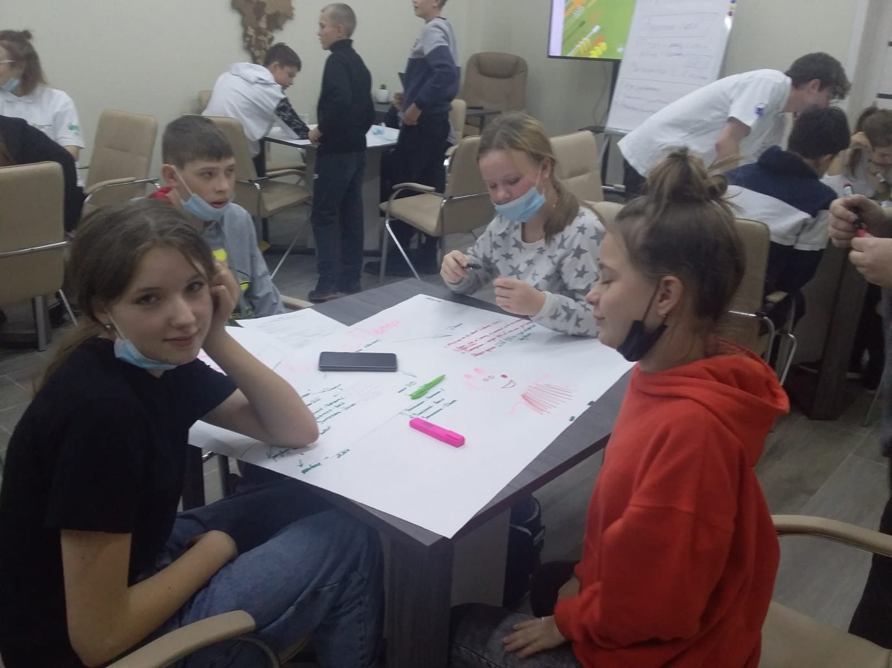
Агрошкола

Slide 9
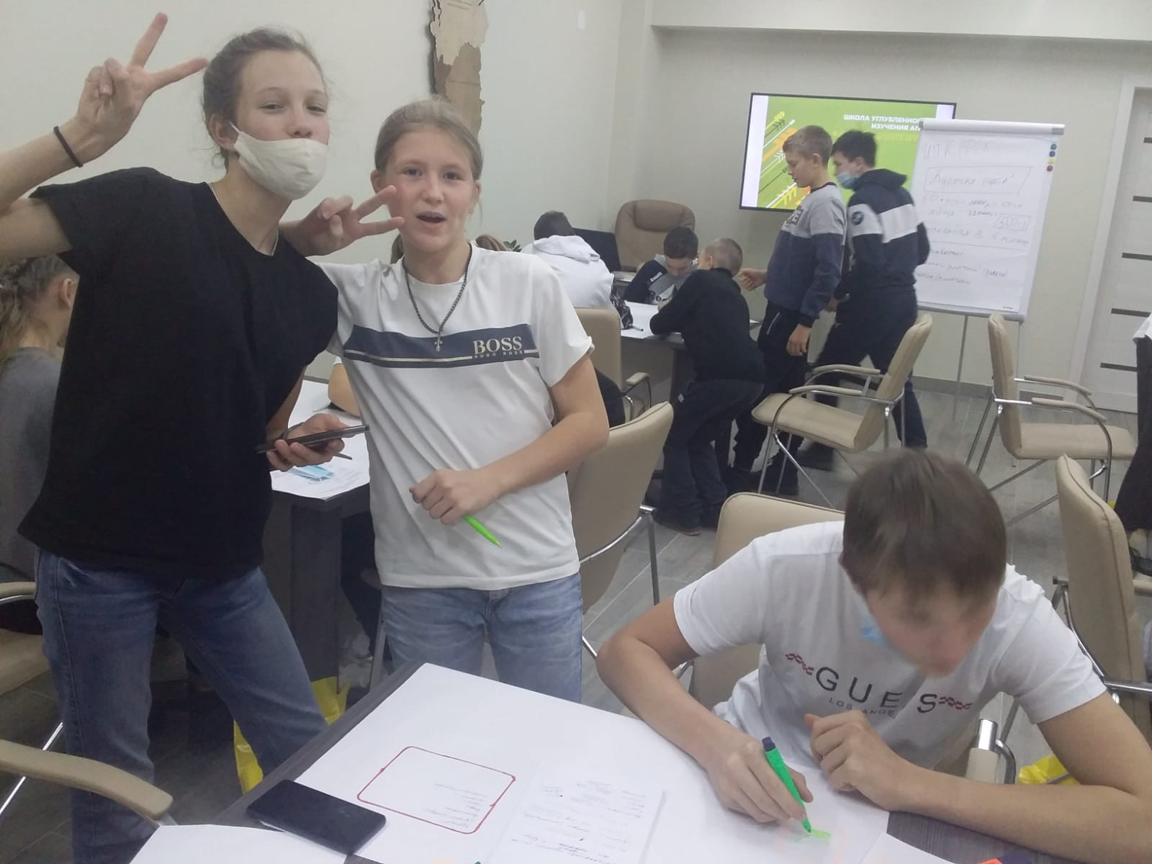

Slide 10
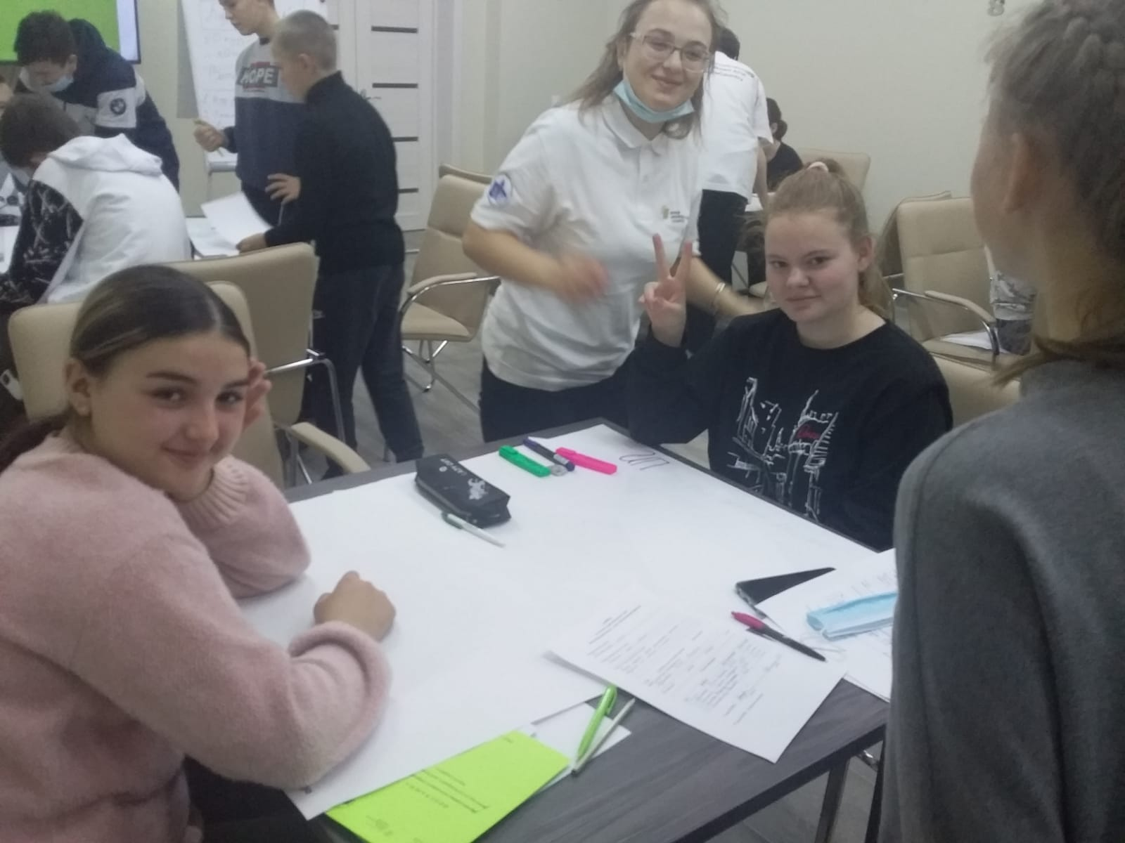

Slide 11
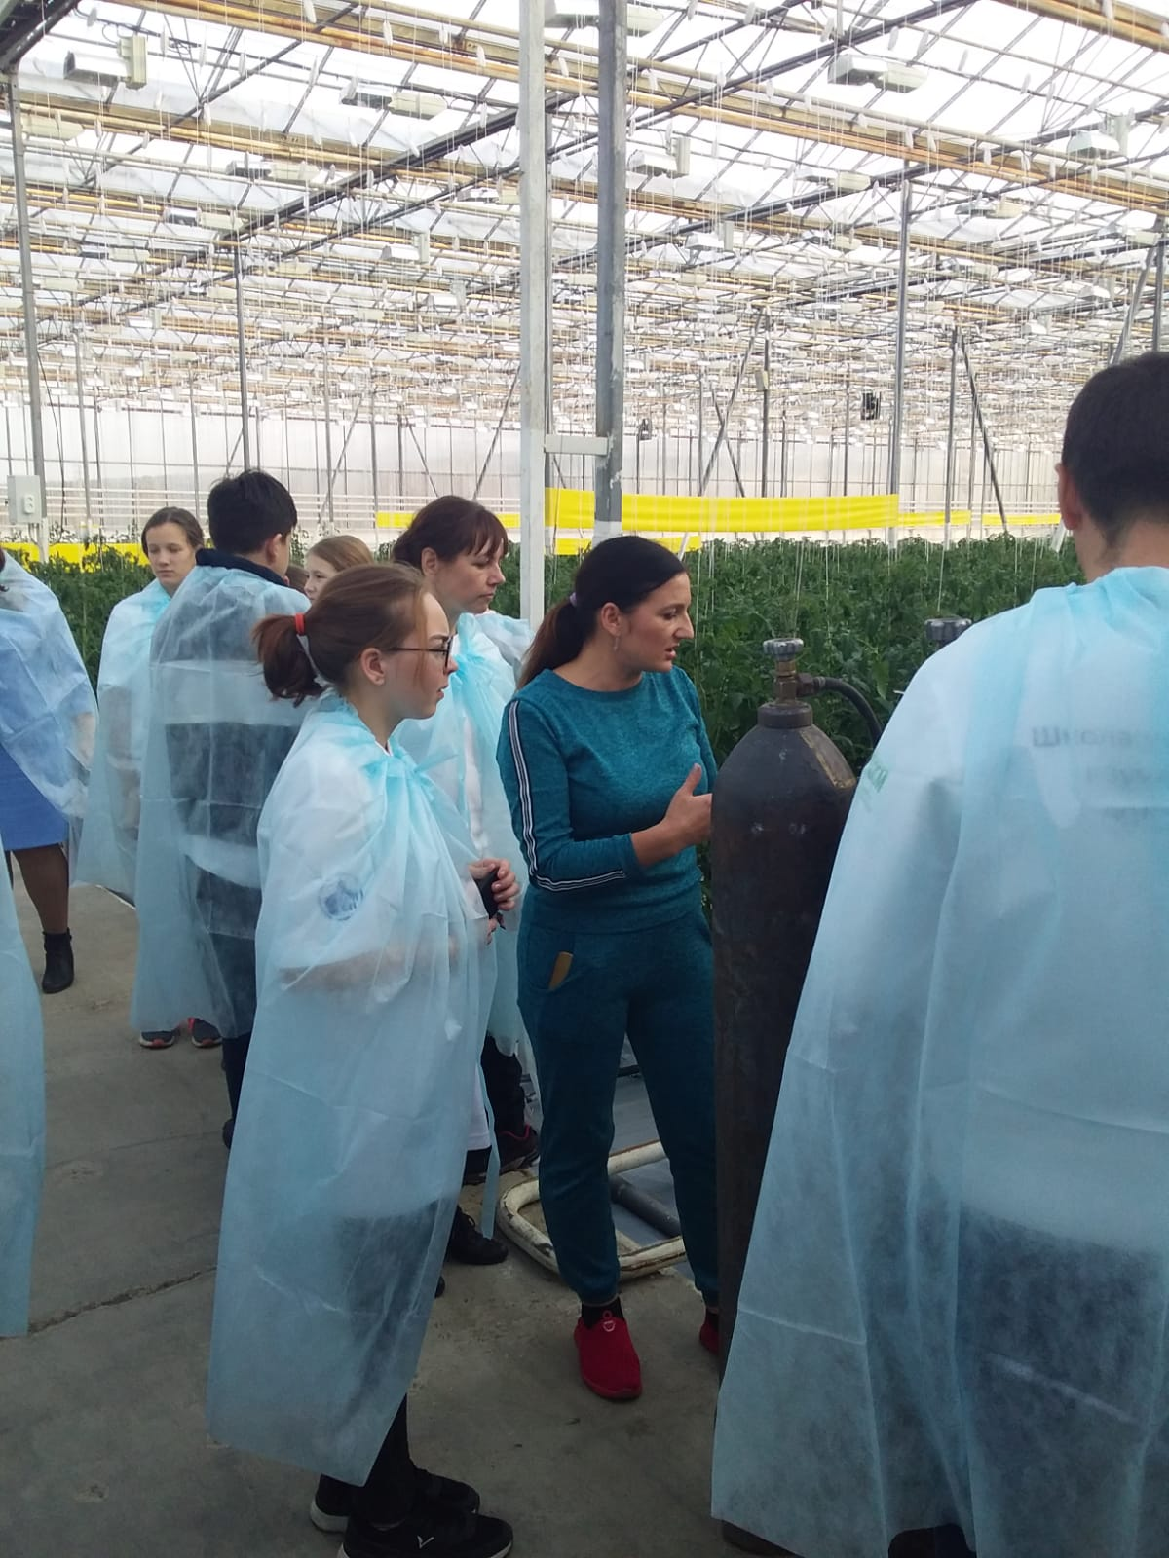

Slide 12
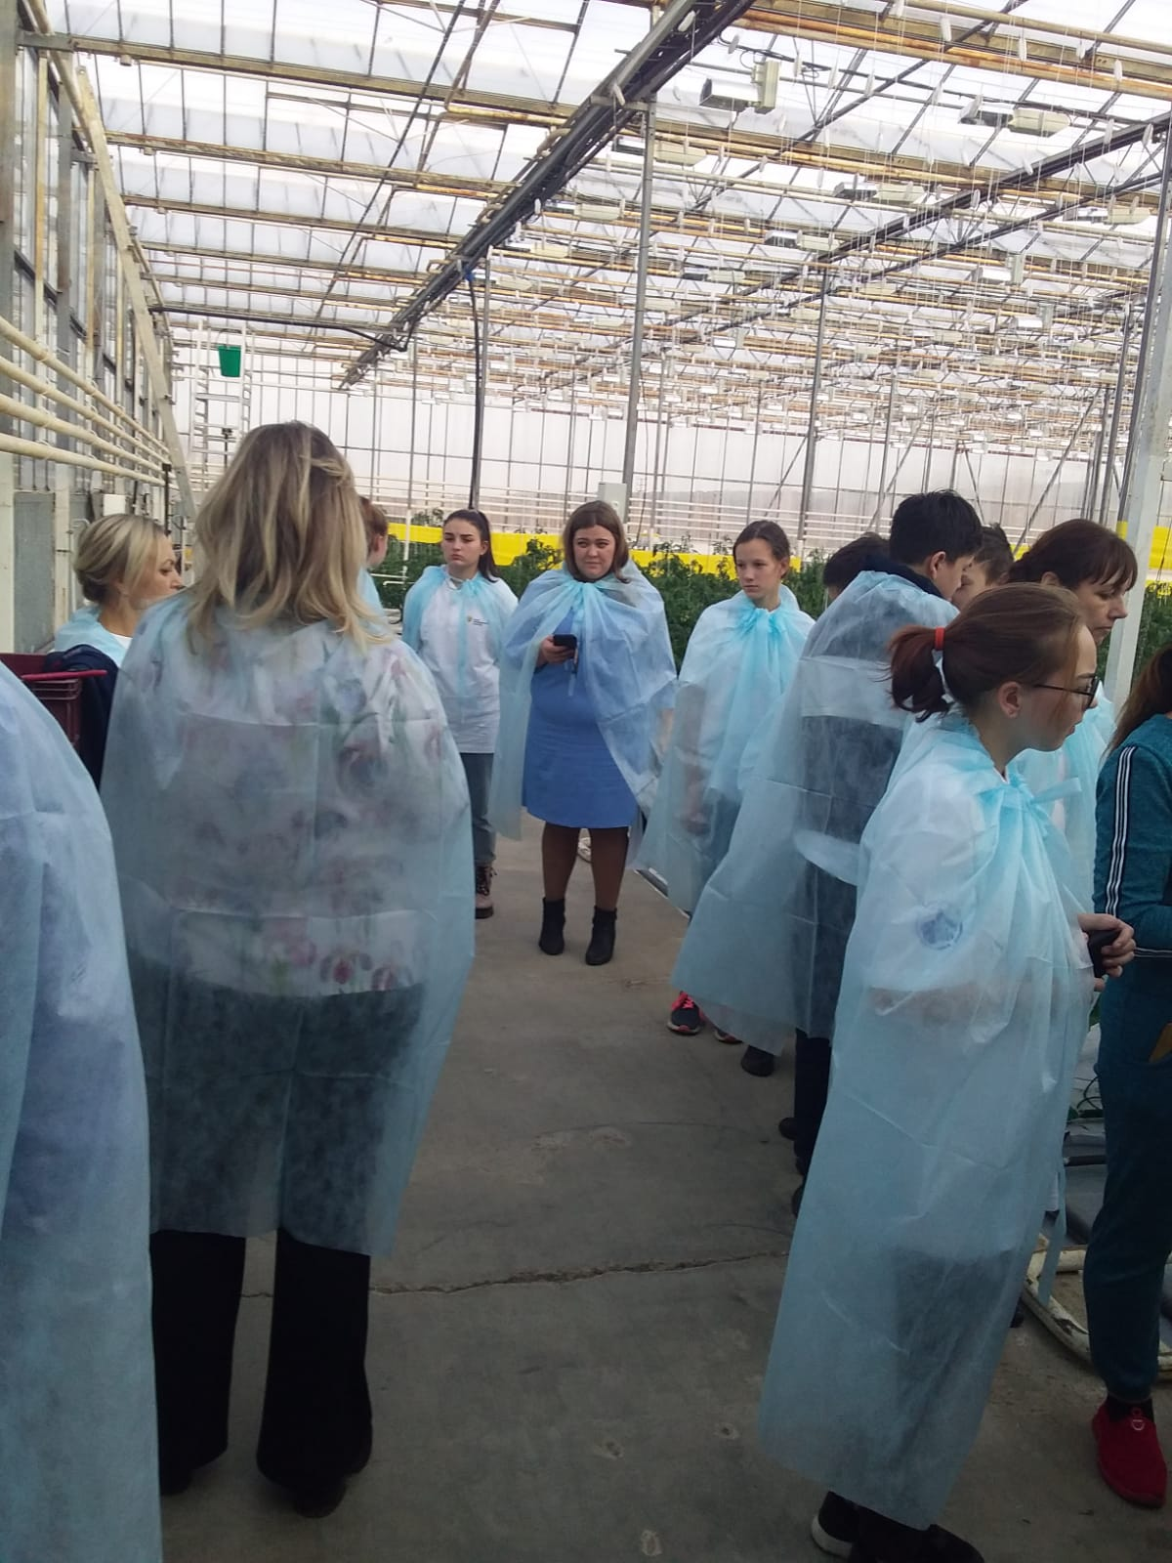

Slide 13
Анкетирование
воспитатель в детском саду,
автомеханик,
агроном
косметолог-визажист,
юрист,
ветеринарный врач,
полицейский.

Slide 14
«Билет в будущее»
Цель проекта - успех каждого ребенка

Slide 15
Задачи проекта
- подготовить детей к выбору профессии,
- расширить инструменты профориентации в регионах,
- разработать программы для учеников с ОВЗ,
- сформировать индивидуальные рекомендации для школьников в зависимости от их уровня осознанности, интересов и способностей,
- информировать о специфике рынка труда.

Slide 16
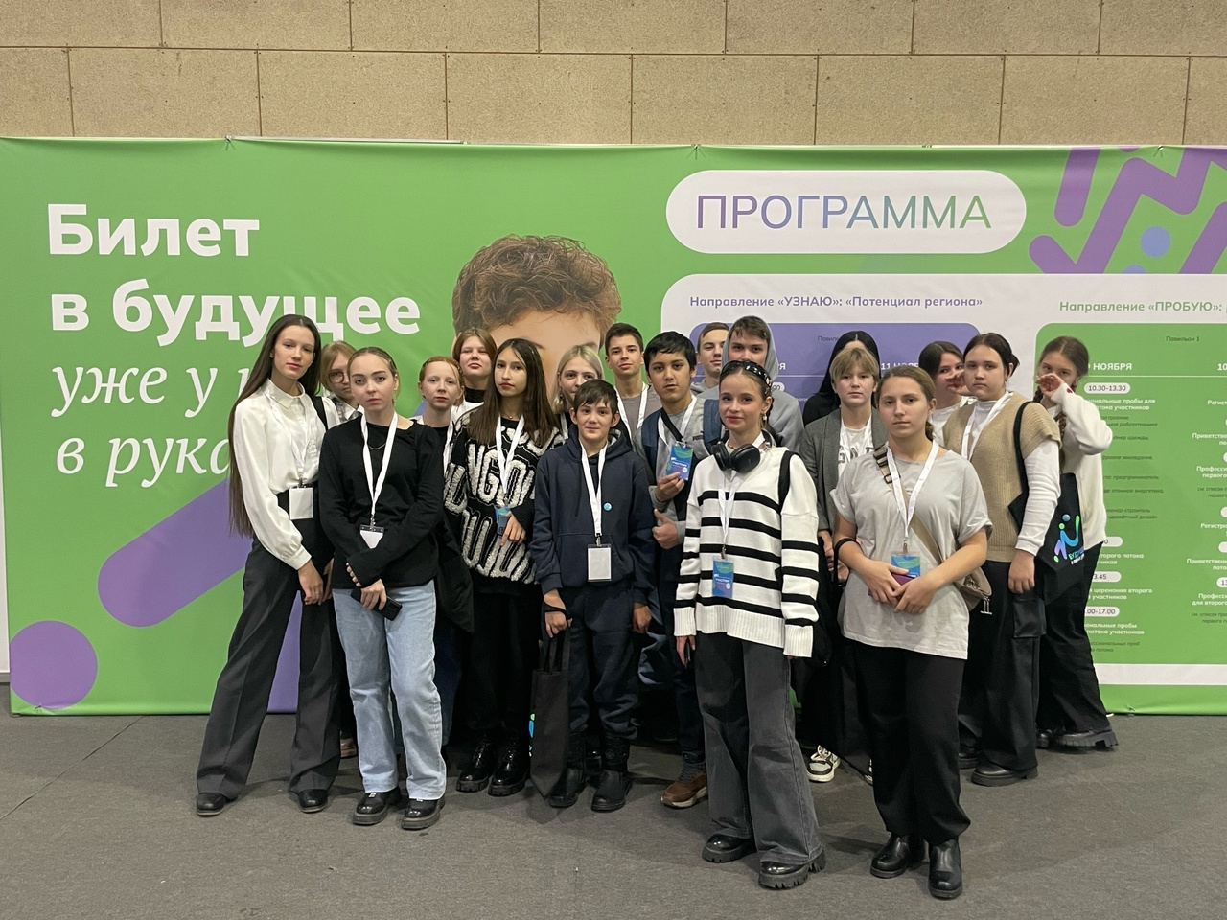

Slide 17
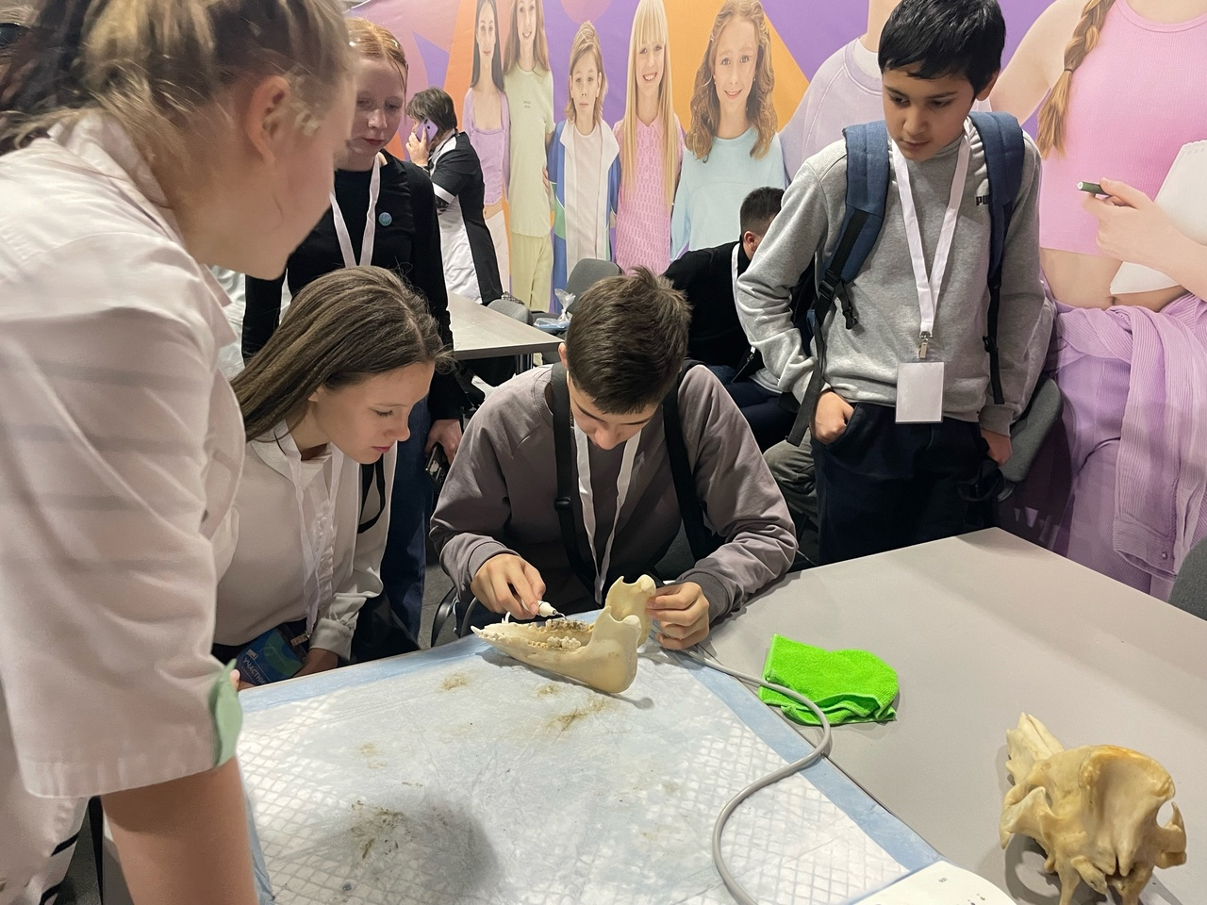

Slide 18
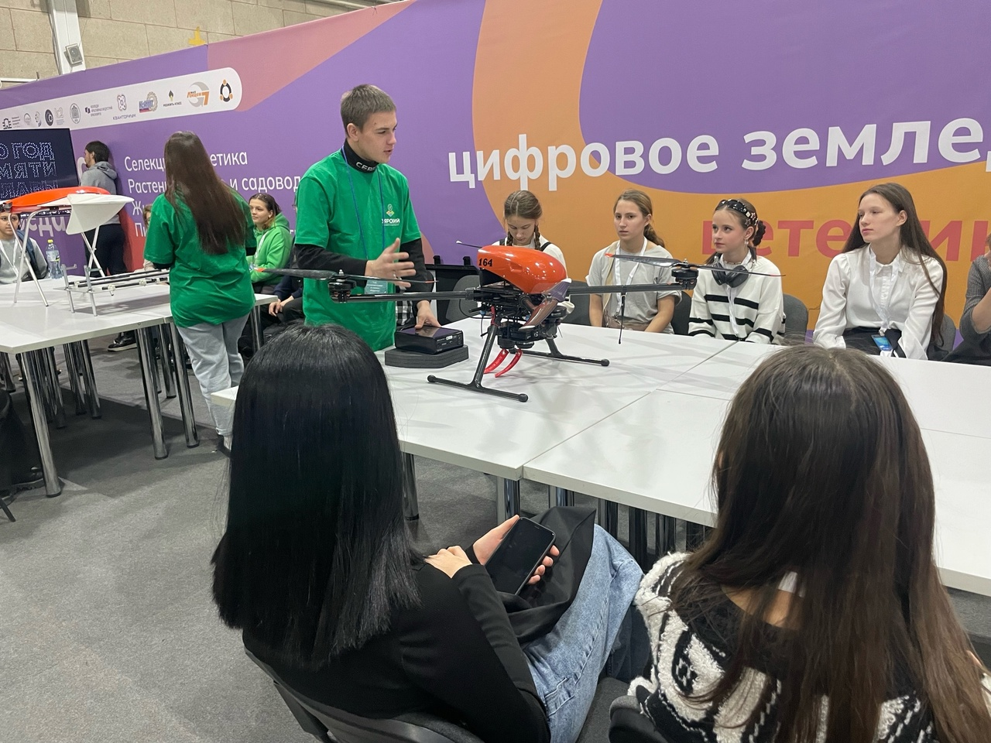

Slide 19
Спасибо за внимание

